Slide 1
Seniorene en verdifull ressurs for samfunns- og arbeidslivet ! eller ?

Slide 2
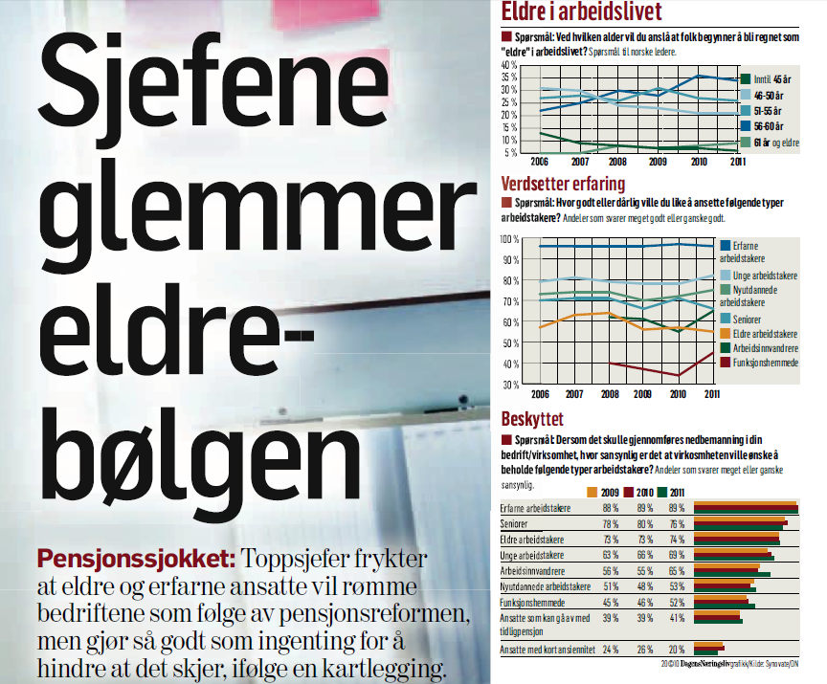
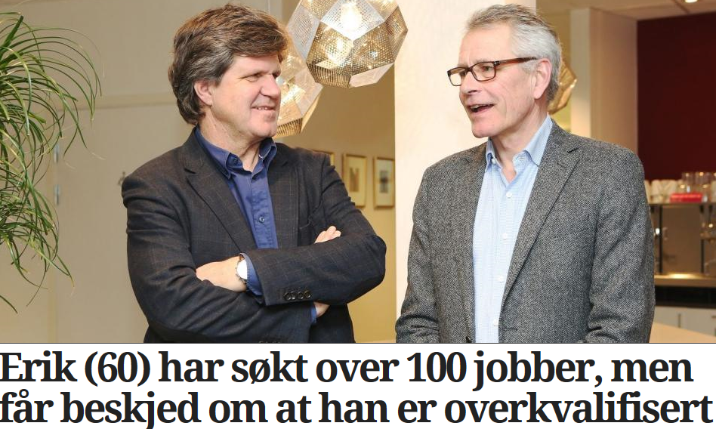
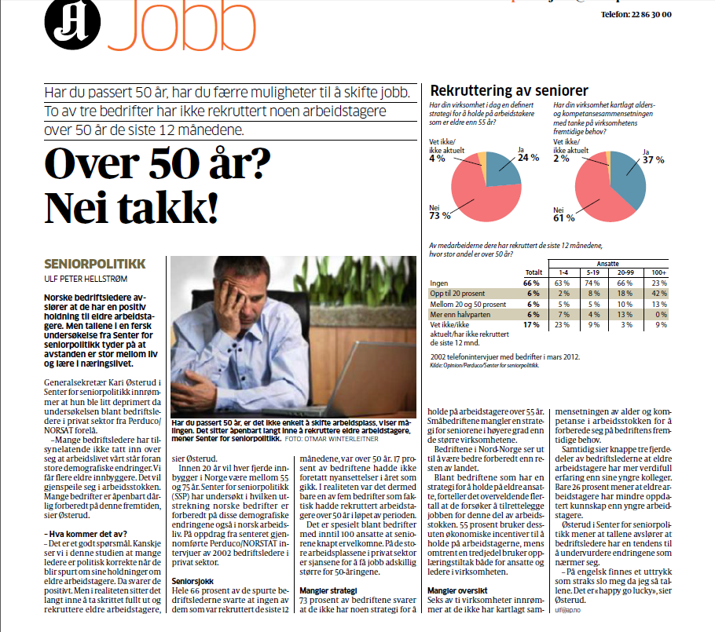

Slide 3
Agendapunkter
Seniorene – problem eller en del av løsningen?
Inn eller ut av arbeidslivet – hvor går seniorene?
Kort om SSP

Slide 4
Eldre arbeidstagere ….
Hvem er egentlig det?

Slide 5
Ved hvilken alder vil du anslå at folk begynner å bli regnet som ”eldre” i arbeidslivet?
Notes:
5

Slide 6
Demografi og en aldrende befolkning
Gruppen mellom 55 og 75 år vil vokse:
I dag: ca 990 000
I 2030: ca 1 300 000
Prosentvis økning frem til 2025

Slide 7
Seniorene – en del av løsningen!
For samfunnet
For arbeidslivet og den
enkelte arbeidsplass
For den enkelte senior
Løse arbeidskraft-behov, sikre tjenester til befolkningen og bidra til å finansiere velferd
Sikre kompetanse og arbeidskraft, omdømme i et fremtidig rekrutteringsmarked
Det er alltid lønnsomt å fortsette lenger, arbeid og aktivitet fremmer for mange både helse og livskvalitet

Slide 8
Yrkesaktive seniorer bidrar til finansiering av velferden
Arbeidskraft og kompetanse til arbeidslivet, bedre tjenester til befolkningen
Flere i arbeid gir flere årsverk, bidrar til økt verdiskapning
Økt forventet pensjonerings-alder med 6 mnd gir en samfunns-økonomisk gevinst på mellom 12 og 15 mrd per år (NyAnalyse 2013)

Slide 9
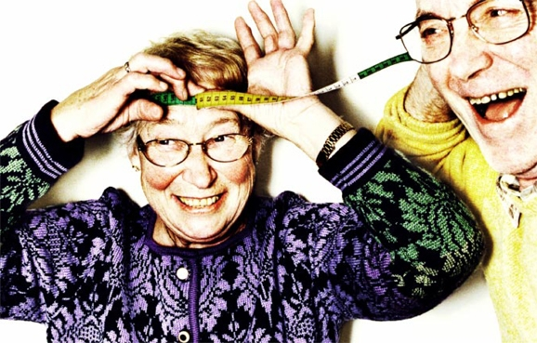
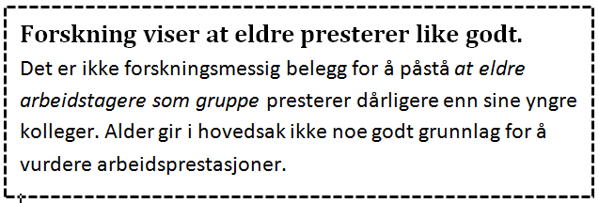
Er det mytene som styrer?
”Eldre arbeidstakere…
…har vanskelig for å lære noe nytt”
…har mindre intellektuell kapasitet”
…har vanskelig for å omstille seg”
…er lite produktive”
.. er alt for kostbare ”

Slide 10
Nye seniorbilder
Senere oppstart
i arbeidslivet
Høyere
utdanning
Produktive og omstillingsdyktige
Bedre helse
Lenger levetid
Ønsker utfordringer
og interessante arbeidsoppgaver
Vil være involvert og inkludert
Ønsker frihet
og fleksibilitet
Mindre fysisk
krevende jobber

Slide 11
Agendapunkter
Seniorene – problem eller en del av løsningen?
Inn eller ut av arbeidslivet – hvor går seniorene?
Kort om SSP

Slide 12
Vi jobber lenger…
Andel i registrert arbeid, etter alder. Utgangen av året
Prosent
* aldersstandariserte tall

Slide 13
Ved hvilken alder kunne du tenke deg å tre helt ut av arbeidslivet (gå av med pensjon) hvis du selv kunne velge helt fritt?
Notes:
13

Slide 14
Det er en fordel for vår bedrift/ virksomhet at folk jobber helt frem til normal pensjonsalder
Notes:
14

Slide 15
Er arbeidstakere i 50-årsalderen ettertraktet på dagens arbeidsmarked ?
Notes:
15

Slide 16
Kampen om kompetansen

Slide 17
Kan vi tenke nytt om seniorene i arbeidslivet?
FRA ET ARBEIDSEVNE-
PERSPEKTIV
TIL ET RESSURS-
PERSPEKTIV
Fokus på helse, tilrettelegging og målinger
Seniorer som en ressurs
Seniorer som kompetente
Seniorpolitikk som utvikling

Slide 18
Kan vi tenke nytt om seniorene i arbeidslivet?
FRA ET ARBEIDSEVNE-
PERSPEKTIV
TIL ET RESSURS-
PERSPEKTIV
Ekstra fri og ferie
Slippe å lære nye systemer/prosesser
«Det kurset trenger ikke du ta!»
«Skjermes» for nye oppgaver
etc..
Kompetanseplan og utvikling
Mentor- og fadderordninger
Milepælsamtaler
Senkarriere-plan f.eks. fra leder til noe annet?
Lederopplæring – om aldring og arbeid
Ny jobb rett og slett?

Slide 19
Agendapunkter
Seniorene – problem eller en del av løsningen?
Inn eller ut av arbeidslivet – hvor går seniorene?
Kort om SSP

Slide 20
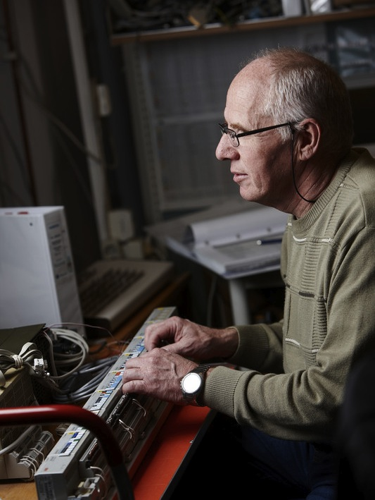
SSP er
Et nasjonalt kompetansesenter som arbeider med stimulering og utvikling av god seniorpolitikk i privat og offentlig virksomhet
Pådriver-, koordinerings- og formidlingsrolle
Finansiert over statsbudsjettet
Initierer forsknings- og utviklingsprosjekter
Partene i arbeidslivet er våre ”eiere”

Slide 22
